Slide 1

ỦY BAN NHÂN DÂN PHƯỜNG VIỆT YÊN
TRƯỜNG TIỂU HỌC BÍCH SƠN
CHÀO MỪNG QUÝ THẦY CÔ VỀ DỰ GIỜ
Lớp: 3D
MÔN: TOÁN
GV: Nguyễn Thị Hòa

Slide 2













AI NHANH - AI ĐÚNG

Slide 3


1
4 000 x 2 + 1500 =?
9 500
A
8 500
B
23 000
c
Hết giờ
0
5
1
3
4
6
7
8
2
10
9

Slide 4
2
10 000 + 5 000 x 4 = ?
30 000
A
60 000
B
45 000
c
Hết giờ
0
5
1
3
4
6
7
8
2
10
9

Slide 5
3
2463 x 2 = ?
4 826
A
4 926
B
5 026
c
Hết giờ
0
5
1
3
4
6
7
8
2
10
9

Slide 6
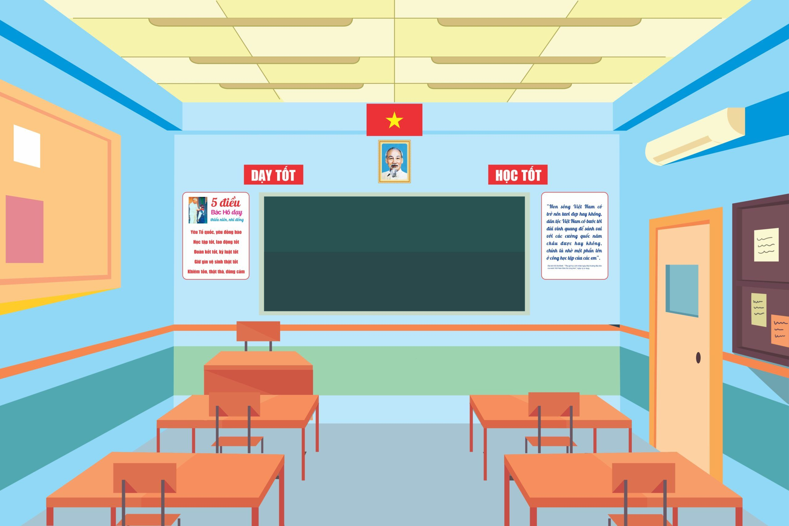

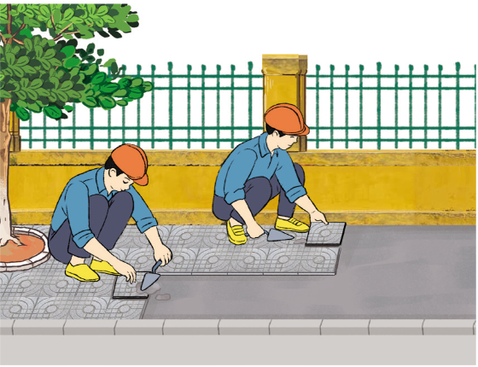
Một đội công nhân làm đường, tuần thứ nhất làm được 11 624 m đường, tuần thứ hai làm được gấp 3 lần tuần thứ nhất. Hỏi tuần thứ hai đội công nhân đó làm được bao nhiêu mét đường?

Slide 7



3
Một khu đất dạng hình vuông có độ dài cạnh là 11 208m. Tính chu vi của khu đất đó.

Slide 8
11111111
Tìm hiệu của số lớn nhất có năm chữ số với 4 lần số bé nhất có năm chữ số
4

Slide 9


